Slide 1
Φίλτρα προσώπου με Computer Vision
ACM Patras Student Chapter

Slide 2
Η διαδικασία
Μετατροπή κάθε frame σε greyscale
Live feed κάμερας
Εμφάνιση frame
Ανίχνευση προσώπων με Haar Cascade
Υπολογισμός ROI (Region of Interest)
Αντιγραφή ROI
Επικόλληση φίλτρου
«Ράψιμο» του ROI πάνω στο αρχικό frame

Slide 3
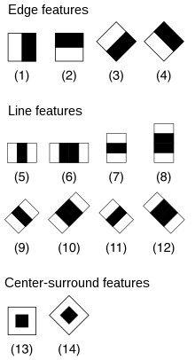
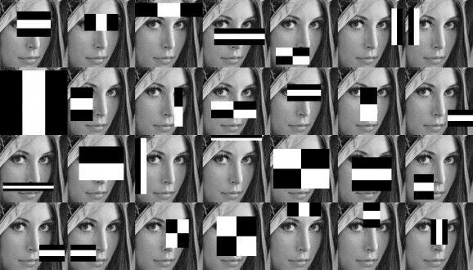
Haar Classifier
Κινούμενα παράθυρα «σαρώνουν» την εικόνα. Αν ανιχνευτούν γωνίες και ξαφνικές μεταβολές φωτεινότητας (Haar Features) τότε υπάρχει (πιθανώς) πρόσωπο.

Slide 4
Haar Cascade
Μια συλλογή μοντέλων μηχανικής μάθησης (Haar Classifiers) για την αναγνώριση αντικειμένων.
Βασίζεται σε απλές μαθηματικές πράξεις πάνω στα pixel της εικόνας ώστε να είναι υπολογιστικά γρήγορος.
Μπορούν να βρεθούν σε πολλές υλοποιήσεις ανίχνευσης προσώπου (κάμερες ασφαλείας, ξεκλείδωμα κινητού).
https://youtu.be/hPCTwxF0qf4

Slide 5
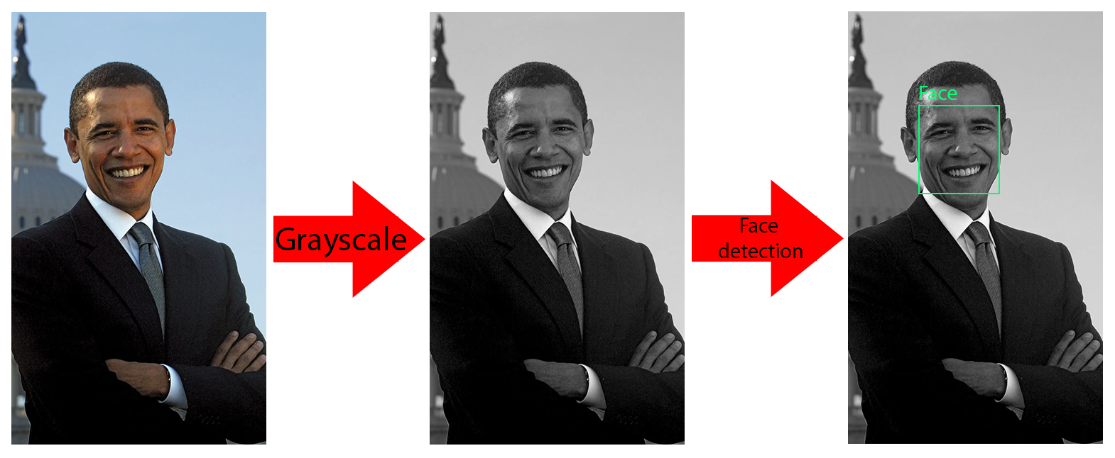

Ανίχνευση προσώπων
Με το Haar Cascade ανιχνεύεται κάθε πρόσωπο στη φωτογραφία.
Οι συντεταγμένες (x, y, width, height) αποθηκεύονται σε vector.

Slide 6
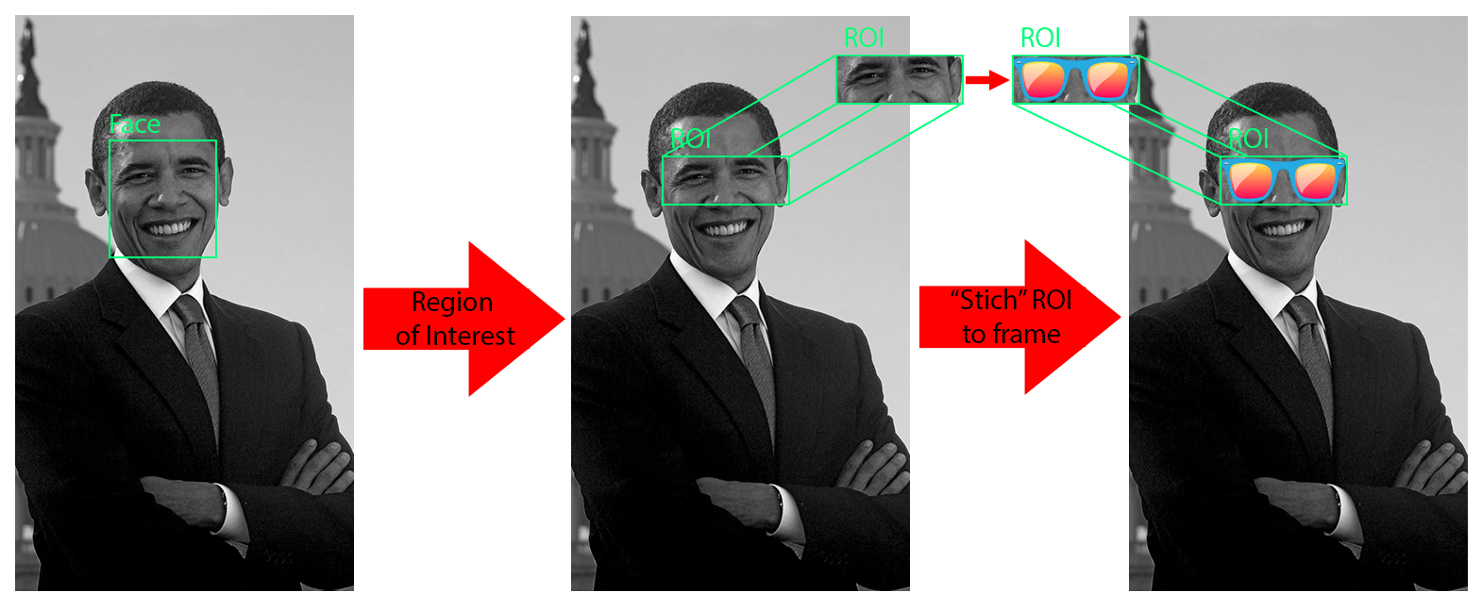
Υπολογισμός ROI και προσθήκη φίλτρου
Υπολογίζεται το ROI (σε περίπτωση καπέλου, το ROI θα ήταν το κούτελο).
Σε ένα αντίγραφό του προστίθεται το φίλτρο.
Το αντίγραφο τοποθετείται πάνω στο αρχικό frame.
Σε περίπτωση video, ένα for loop εκτελεί την διαδικασία για κάθε frame.

Slide 7
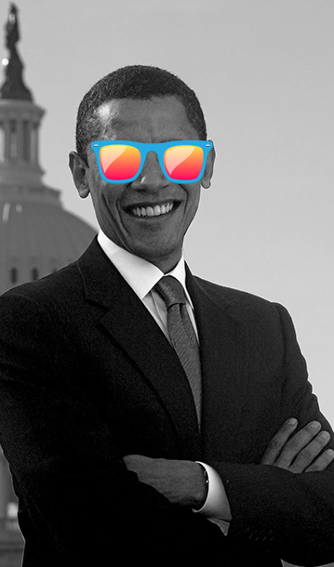
Αποτέλεσμα

Slide 8
Προσθήκη φίλτρου (μια άλλη περίπτωση)

